Slide 1
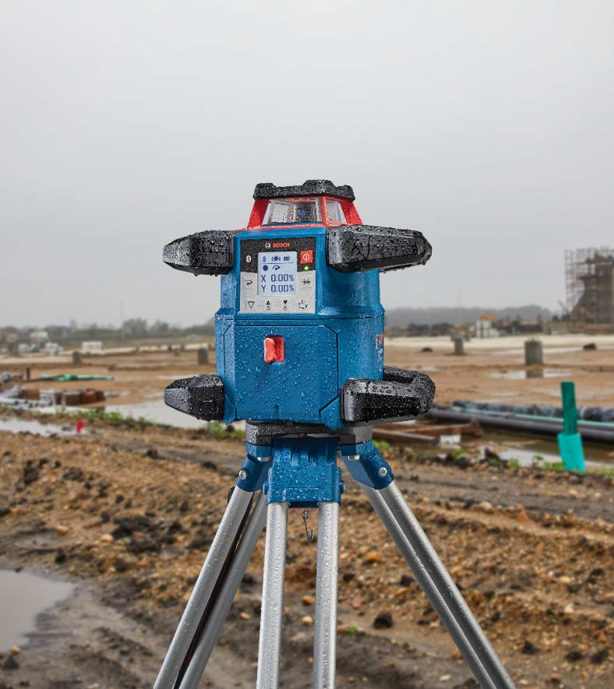


GRL 600 CHV
Professional

Slide 2
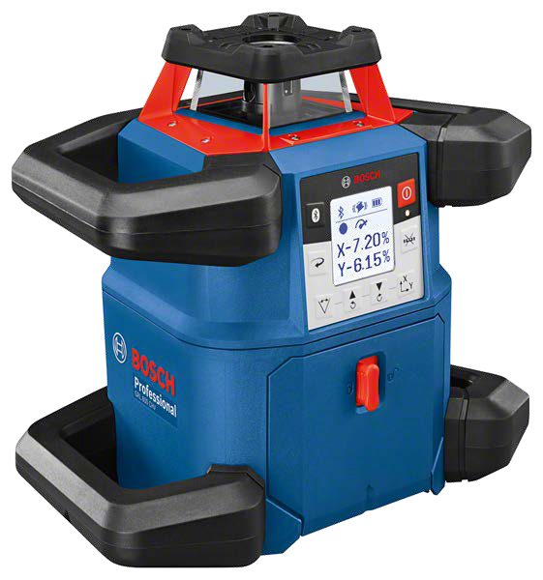

GRL 600 CHV
ROZKLÍČOVÁNÍ NÁZVU
GRL 600 CHV Professional
Profesionální použití Vertical (vertikála)
HorizontalConnected
(horizontála)
(konektivita)
600m max. pracovní dosah (průměr)
Rozklíčování názvů dalšího příslušenství:
Laser
Rotary (rotace)
Laser Receiver LR 60 with Receiver Bracket RB 60
Remote Control RC 6
Wall Mount WM 6
- …
“Gewerblich” – profesionální použití
3
PT-MT/PXP2
© Robert Bosch Power Tools GmbH 2018. All rights reserved, also regarding any disposal, exploitation, reproduction, editing, distribution, as well as in the event of applications for industrial property rights.

Slide 3
VLASTNOSTI A VÝHODY

Slide 4

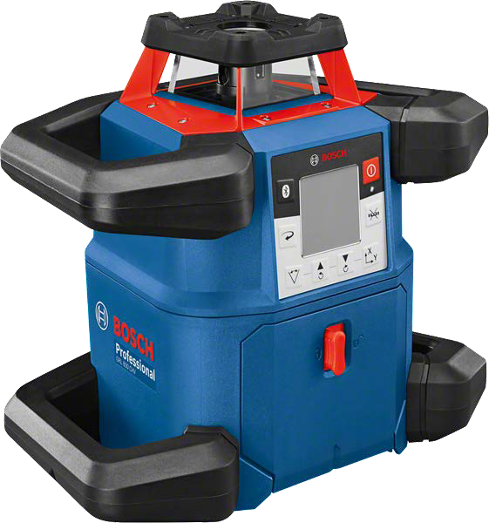


GRL 600 CHV
DISPLEJ
Jasná vizualizace a zjednodušení nastavení funkcí a přehledné nastavení
ČERVENÝ KOVOVÝ KRYT
Pro lepší viditelnost na pracovišti
VYPÍNATELNÁ ÚROVEŇ SAMOSTATNÉ NEBO DVOJITÉ OSY
Vypíná samonivelizaci pro manuální svahové aplikace větší než 8,5%
BLUETOOTH KONEKTIVITA
Pro komunikaci s aplikací Levelling Remote App
DUÁLNÍ OSY PŘI NASTAVENÍ SKLONU
Pro snadné nastavení os (X a/nebo Y) při aplikacích až do sklonu 8.5%
INOVATIVNÍ DESIGN RUKOJETÍ
Zajišťují ochranu při pádu (převrácení) přístroje z výšky 2m na stativu
NASTAVENÍ RYCHLOSTI A SKENOVÁNÍ ÚHLU
Umožňuje maximální viditelnost za různých světelných podmínek
UZAVÍRATELNÝ SLOT NA AKUMULÁTOR
Celkové krytí IP68 včetně prostoru na akumulátor
= Selling Point: talk about it!!!

Slide 5
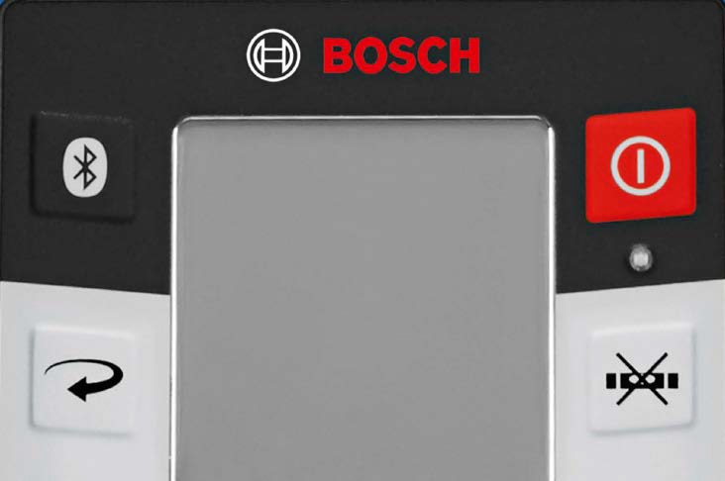
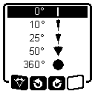
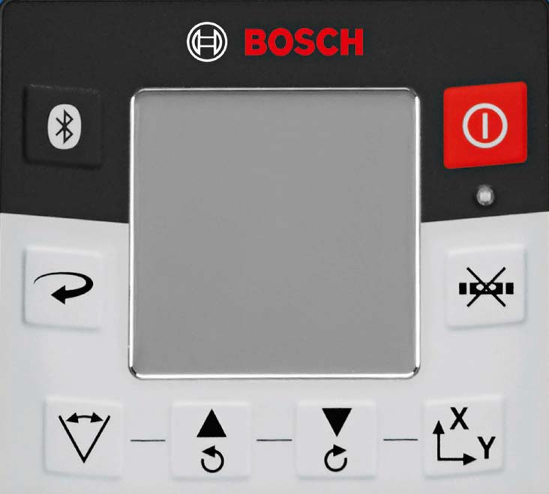

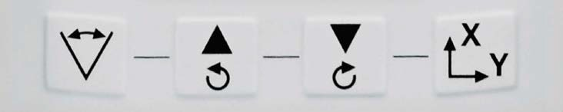


GRL 600 CHV
Bluetooth iíndikace ADS indikace Spot/Sweep/Mask status
Stav baterie
Ukazatel rychlosti
Pozice olovnice
(pouze ve vertikální pozici)
Bluetooth
On/off
Pro spárování GRL s aplikací (krátké stisknutí) a s dalším přijímačem nebo dálkovým ovladačem (> 5 s)
Pro zapnutí a vypnutí přístroje a aktivaci / deaktivaci ADS funkce a režimu spánku
LED indikace
Nastavení rychlosti rotace
Pokud LED trvale svítí, je přístroj vyrovnán
Nastavení mezi 150, 300 a
600 ot/min. 300 ot/min je výchozí rychlost.
“Softkeys”: indication on LCD display for functionality*
Manuální aktivace režimu
Nastavení os X a Y
Deaktivuje samonivelaci os X a Y
Zobrazuje nastavení každé osy – sklon v % nebo ruční režim
Nastavení úhlu sklonu
1 2 3 4
Výběr mezi osou X a Y a zvolení požadovaného úhlu sklonu
*Example shown: Spot/Sweep function
Change sweep angle (here: 0°)
Change orientation counter clockwise
Change orientation clockwise
No active softkey in this example
Nastavení rozsahu úhlu záběru
Výběr mezi 0°, 10°, 25°,
50° a 360°
Posunutí úhlu osy nahoru/proti směru hodinových ručiček
Posunutí úhlu osy dolů/ ve směru hodinových ručiček
V závislosti na předchozí vybrané funkci
V závislosti na předchozí vybrané funkci

Slide 6
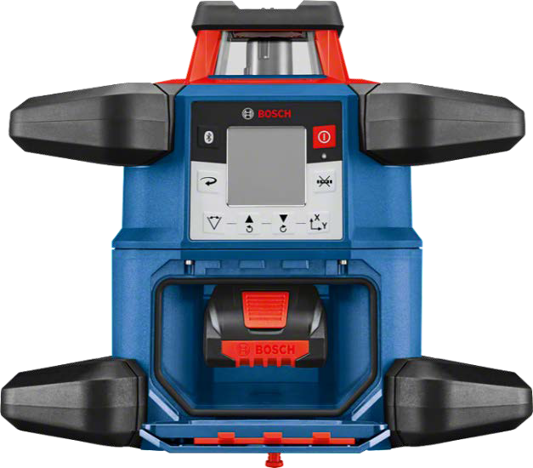
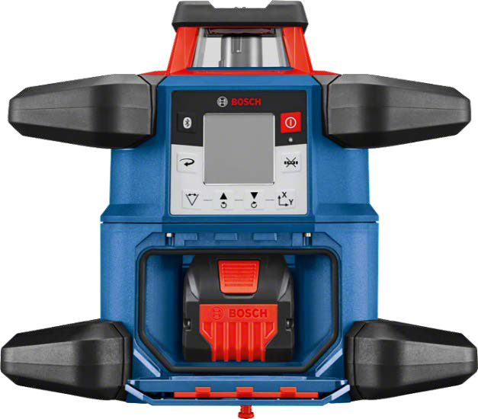
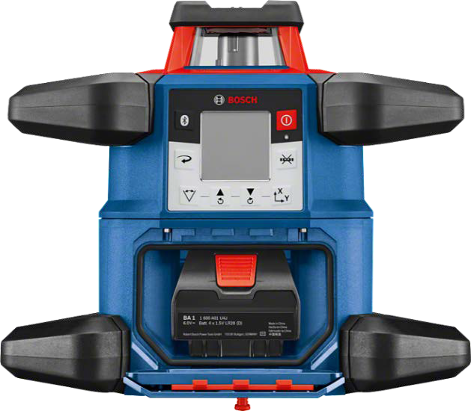
GRL 600 CHV
NAPÁJENÍ
 Duální napájení:
 Kompatibilní se všemi akumulátory GBA 18V LI do kapacity 8.0Ah
 Standardní akumulátor v rozsahu dodávky: 4.0Ah ProCore (doba chodu cca. 60h)
 4 velké alkalické monočlánky (LR20) s BA 1 adaptérem (doba chodu cca. 70h)
 Pružinové vysunutí akumulátoru a adaptéru pro větší pohodlí
8
PT-MT/PXP2
© Robert Bosch Power Tools GmbH 2018. All rights reserved, also regarding any disposal, exploitation, reproduction, editing, distribution, as well as in the event of applications for industrial property rights.

Slide 7
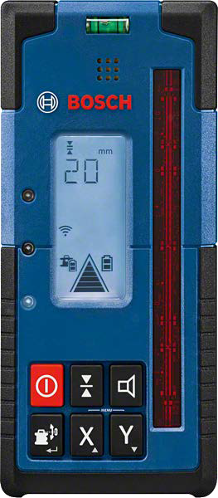
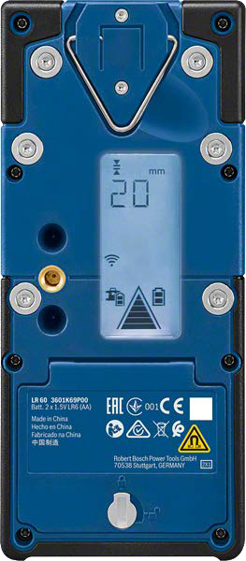
LR 60
RECEIVER VIAL
Helps ensure accurate levelling results
KRYTÍ IP67
Ochrana proti vodě a prachu
ZÁVĚSNÝ HÁK
Pro bezpečné upevnění na různých místech a předmětech
OBOUSTRANNÝ LCD DISPLAY
Poskytuje snadné čtení informací na obou stranách přijímače
DLOUHÁ DETEKČNÍ ZÓNA (125 mm)
Umožňuje rychlý příjem laserového paprsku
INDIKÁTOR PŘIPOJENÍ
Zobrazuje spárování přijímače s GRL
LED INDIKACE
Jednoduché ovládání (červená, zelená, modrá)
STAV NABITÍ BATERIE GRL
STAV BATERIE PŘIJÍMAČE
VĚSTAVĚNÉ MAGNETY
Zajistěte bezpečné připevnění na kovové materiály, hlavně v případě kalibrace
TLAČÍTKO PŘESNOSTI
Upravuje citlivost příjmu
MĚKČENÉ UCHOPENÍ
Poskytuje bezpečnou manipulaci a pohodlí
TLAČÍTKO HLASITOSTI SIGNÁLU
Nastavení nebo vypínání hlasitosti přijímače
TLAČÍTKO VYSTŘEDĚNÍ OS X/Y
Centre line in the X or Y axis (pressed together with Centre line button)
CENTRE LINE BUTTON
Aktivuje funkci středové čáry (společně s X nebo Y)
SETUP MENU
Short press X and Y simultaneously

Slide 8
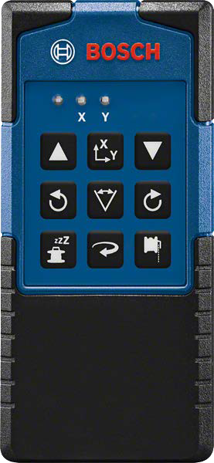
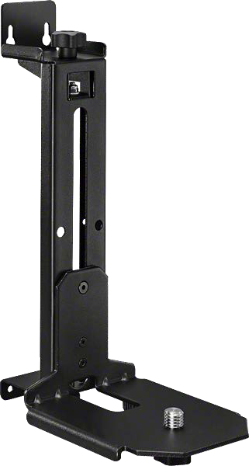
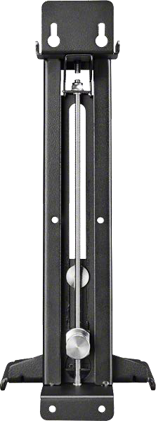
RC 6
WM 6
INDIKÁTOR AKTIVACE OSY X
INDIKÁTOR AKTIVACE OSY Y
TLAČÍTKO SKLONU
Přepínání mezi osami X a Y
UKAZATEL ODESÍLÁNÍ SIGNÁLU
UPÍNACÍ ŠROUB
VYMEZENÍ ÚHLU ZABĚRU LASERU
Pro maximální viditelnost paprsku za různých podmínek
SEŘÍZENÍ SKLONU DOLŮ A NAHORU
Nastavení sklonu vybrané osy
VE SMĚRU HODINOVÝCH RUČIČEK
Pohyb laserové výseče nebo bodu ve směru hodinových ručiček
TLAČÍTKO OLOVNICE
Bod olovnice ve vertikální pozici
5/8“ UPÍNACÍ ŠROUB
PROTI SMĚRU HODINOVÝCH RUČIČEK
Pohyb laserové výseče nebo bodu proti směru hodinových ručiček
REŽIM SPÁNKU
Aktivování a deaktivování režimu spánku přístroje
ŠROUB PRO JEMNÉ NASTAVENÍ VÝŠKY
(není viditelný na obrázku)
NASTAVENÍ RYCHLOSTI OTÁČENÍ
Výběr mezi 150,
300 a 600 otáček za min.
ERGONOMICKÁ RUKOJEŤ
Pro komfortní manipulaci při práci
TLAČÍTKO PRO HRUBÉ A RYCHLÉ PŘESTAVENÍ VÝŠKY
*see FAQ for more details

Slide 9
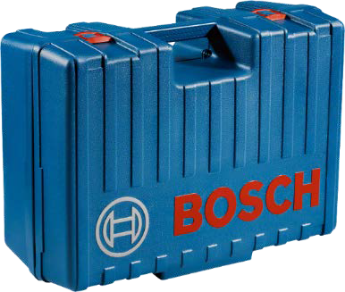
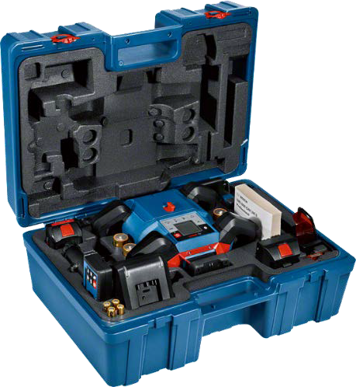
GRL 600 CHV
SPECIFIKACE
Vlastnosti a výhody
Robustní design – odolný vůči pádu při převrácení z 2m stativu
IP68 krytí proti prachu a vodě včetně přihrádky na akumulátor
Intuitivní ovládání s displejem pro vizualizaci a zjednodušení hlavních funkcí včetně nastavení duálního sklonu
Připojení prostřednictvím aplikace Leveling Remote pro vylepšené rozhraní a další funkce
Vysoce kvalitní přijímač s 125 mm přijímací plochou, oboustranným displejem s možností měření v mm a palcích
Vysoká přesnost měření ± 0.05mm/m (± 1.5mm/30m)
Rychlá a snadná kalibrace uživatelem (uCAL) prostřednictvím aplikace, aby bylo zajištěno, že je přistroj stále přesný
Dlouhá doba chodu s výměnným akumulátorem 18V nebo s adaptérem s alkalickými bateriemi
Model : GRL 600 CHV
Rozsah balení: GRL 600 CHV rotační laser, LR 60 přijímač, RB 60 držák přijímače, RC 6 dálkové ovládání, WM 6 držák na zeď, GBA 18V 4,0Ah ProCore LI akumulátor, GAL 18V- 40 LI nabíječka, BA 1 adaptér na baterie,
(4) D baterie, (4) AA baterie, červené brýle, červená cílová destička, popruhy na připevnění stativu na kufr, kufr
Technické parametry
Přesnost měření | ±0.05 mm/m
Pracovní dosah (průměr) s přijímačem LR 60 | 600 m
Krytí | IP68
Rozsah samonivelace | ±5°
Náklon samostatných nebo duálních os X a Y | 8.5%
Rychlost rotace | 150/300/600 min-1
Nastavení úhlů záběru laseru | 0º/10º/25º/50º
Závit na stativ | 5/8 In.-11
Třída laseru | 2
Průměrná doba chodu s akumulátorem (4.0Ah ProCore) | 60h
Průměrná doba chodu s alkalickými bateriemi | 70h
Hmotnost včetně akumulátoru LI (4.0Ah ProCore) | 4.2 kg
Hmotnost včetně adaptéru s alkalickými bateriemi | 4.8 kg
9

Slide 10
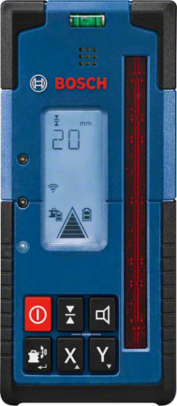
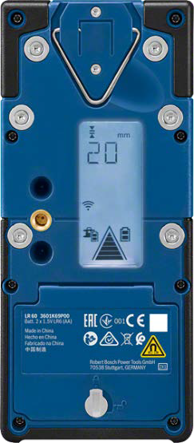
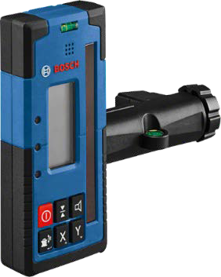
GRL 600 CHV
LR 60 SPECIFIKACE
Vlastnosti a výhody
Robustní design s pohodlným a praktických úchopem
Krytí proti prachu a vodě IP67
125 mm přijímací plocha pro kvalitní a přesný přijem
LED diody pro jednoduché použití v třech různých barvách
Oboustranný LCD display
Možnost měření v mm a v palcích
Magnety a hák pro pohodlné a bezpečné připevnění přístroje na různé předměty a místa
Libelka pře přesnější ustavení přijímače
Komunikace s GRL 600 CHV pro snadnou kalibraci (uCAL), středová značka a indikátor stavu akumulátoru GRL 600 CHV
Model : LR 60 (součástí dodávky je i držák přijímače)
Technické parametry
Max pracovní dosah s GRL 600 CHV | 300 m
Přesnost příjmu laseru
– Velmi jemný | ±0.5 mm
– Jemný | ±1 mm
– Střední | ±2 mm
– Hrubý | ±5 mm
– Velmi hrubý | ±10 mm
Napájení | 2 × 1.5 V LR6 (AA)
Průměrná doba chodu | 50 h
Hmotnost | 0.38 kg
Třída krytí | IP 67
10

Slide 11
PROČ BOSCH?

Slide 12

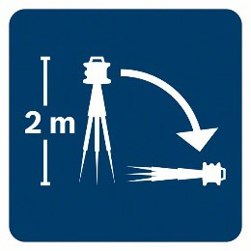


GRL 600 CHV
UŽIVATELSKÉ VÝHODY
Robustní konstrukce s ochranou proti překlopení stativu 2m a krytím IP68 proti prachu a vodě včetně prostoru pro baterie - pro vysoce flexibilní práci ve špatných povětrnostních podmínkách
Ovládání přístroje je intuitivní díky jeho displeji a přístupu k aplikaci Leveling Remote, která vizualizuje všechny funkce včetně nastavení duálního sklonu a šetří drahocenný čas
Tento vysoce přesný rotační laser má dlouhou životnost jak s systémem akumulátorů 18V, tak s alkalickými bateriemi - pro nepřetržitou práci
12

Slide 13





GRL 600 CHV
PRODEJNÍ ARGUMETNY
První přístroj Bosch s dvojím nastavením sklonu
První přístroj Bosch MT s výměnným akumulátorem v systému 18V. Další přístroj v tomto systému s vysokým výkonem.
Jediný přístroj na trhu, který má krytí IP68 včetně akumulátoru
Snadná a rychlá kalibrace s úsporou času a dalších nákladů
13

Slide 14
APLIKACE
LEVELLING REMOTE APP
GRL 600 CHV EXTENSION

Slide 15

GRL 600 CHV
APLIKACE LEVELLING REMOTE – ÚVOD
 Bosch Levelling Remote App je aplikace pro dálkové ovládání pro interiérové a exteriérové nivelační přístroje.
Podporuje přístroje GCL 2-50 C(G) Professional (04/17), GLL 3-80 C(G) Professional (10/17) a
GRL 600 CHV od 02/2020.
Jedná se o mobilní řešení pro uživatele, kteří chtějí ovládat přístroj na dálku a mít přehled o funkcích a stavu zařízení.
Bosch Levelling Remote App
 Je k dispozici pro iOS and Android smartphones (ne tablety)
 Ke stažení od 04/17 na Apple App Store & Google Play Store, podporuje GRL 600 CHV od 02/2020
 Podpora 38 jazyků
 Aplikace je zdarma

Slide 16
GRL 600 CHV
LEVELLING REMOTE – UŽIVATELSKÉ VÝHODY
 Vysoká produktivita
 Úspora času díky rychlému nastavení přístroje GRL
 Vyšší pohodlí
 Zjednodušuje činnost na staveništi, zejména při práci v jedné osobě nebo na těžko přístupných a vzdálených místech
 Vyšší kvalita
 Nehrozí riziko náhodného posunutí přístroje, protože vše je kontrolováno pomocí aplikace

Slide 17

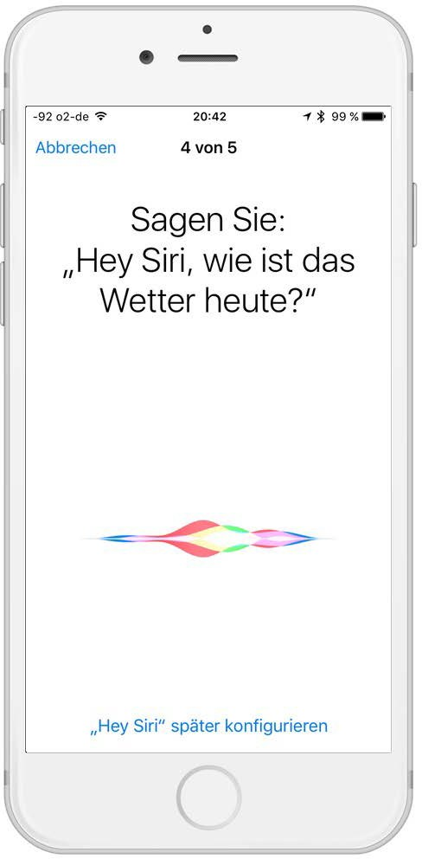
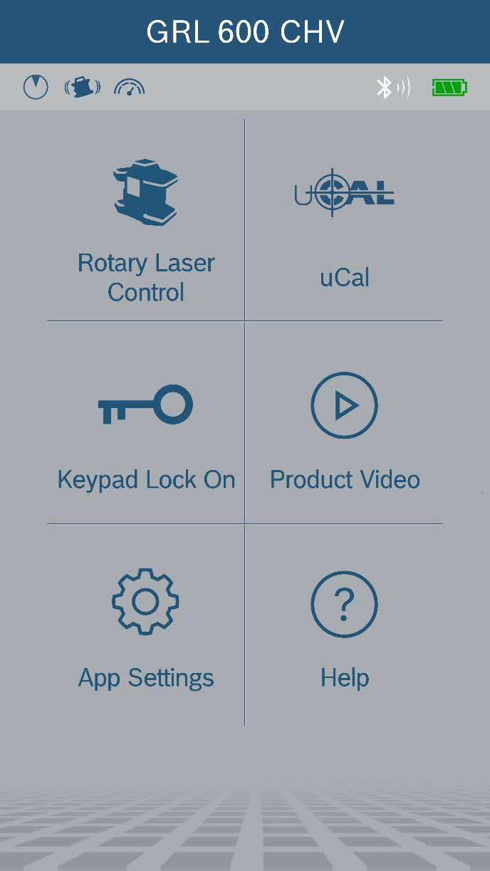
GRL 600 CHV
LEVELLING REMOTE – PŘEHLED FUNKCÍ
Interaktivní stavový řádek
Sweep Mode / Mask Mode
ADS
Otáčky
Bluetooth připojení
Stav baterie
Rotary Laser Control
Režim spánku
ADS
Nastavení sklonu
Mask režim
Otáčky
Nastavení vymezení úhlu
Nastavení olovnice
CAL Assistant
Průvodce procesem kalibrace
Zámek ovládání
Uzamčení/ odemčení ovládání na přístroji GRL
Produktové video
Nastavení aplikace
Jazyk
Imprint
Kontakt
Licenční info
Pomoc
Otázky a odpovědi

Slide 18
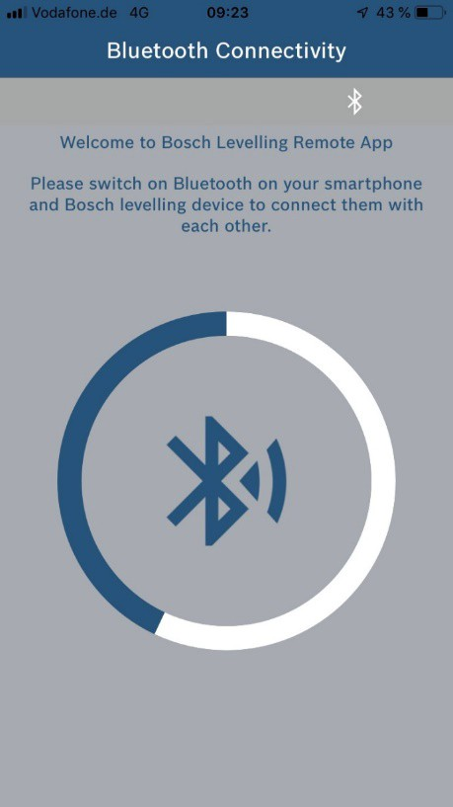

GRL 600 CHV
LEVELLING REMOTE – BLUETOOTH PŘIPOJENÍ
 Zapněte Bluetooth na obou zařízeních a otevřete aplikaci.
 Aplikace se automaticky připojí k zařízení.
 Klepnutím na ikonu Bluetooth na liště nabídky otevřete okno připojení.
Pokud aplikace najde více než jedno zařízení, vyberte zařízení, které chcete připojit.
Zařízení zůstanou připojena, i když je telefon uzamčen. ALE: Pokud uživatel opustí Bluetooth s uzamčeným telefonem a vrátí se do dosahu, musí se znovu připojit, aby aplikaci znovu otevřel.

Slide 19

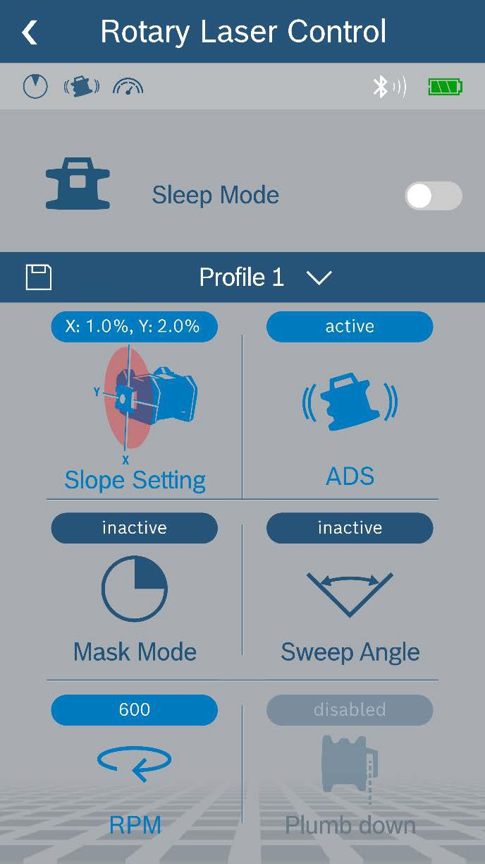
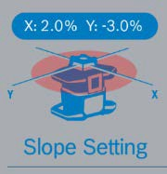
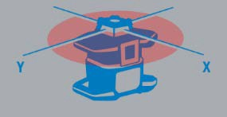
GRL 600 CHV
LEVELLING REMOTE – OVLÁDÁNÍ ROTAČNÍHO LASERU
Aktuální nastavení (live status) přístroje se vždy zobrazuje nad odpovídající funkcí
Režim spánku
Přepněte zařízení do pohotovostního režimu. Jakmile budete chtít pokračovat, bude pokračovat se stejným nastavením
Nastavení sklonu
Upravte nastavení osy X / Y
ADS
Vypnutí a zapnutí funkce ADS
Mask Mode
Tento režim použijte, abyste zabránili rušení s jinými lasery
Výseč úhlu
Možnost změny nastavení výseče úhlu
Otáčky
Změna rychlosti otáčení laseru (150/300/600)
Funkce olovnice
Zapnutí a vypnutí funkce olovnice (pouze ve vertikální poloze)

Slide 20
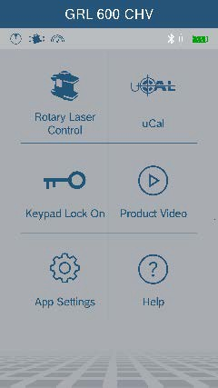
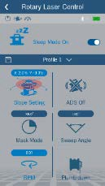
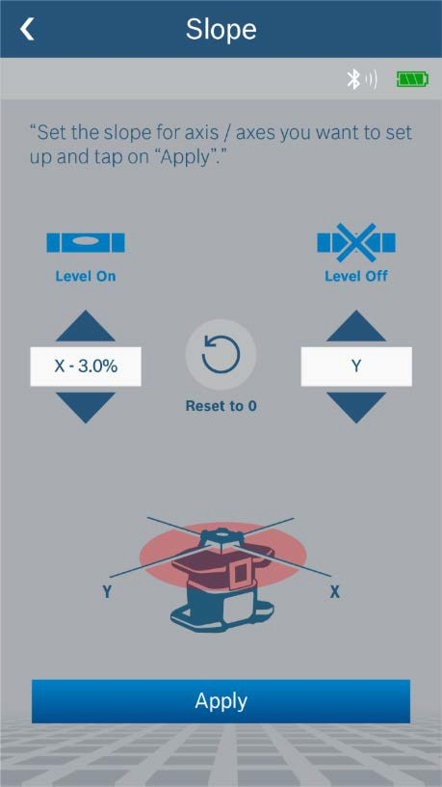
GRL 600 CHV
LEVELLING REMOTE – NASTAVENÍ SKLONU
Po otevření stránky nastavení svahu se aktuální nastavení vizualizuje v animaci GRL
Změny na ose X/Y budou v animaci vizualizovány a použity po potvrzení změn tlačítkem „Použít“
Vyrovnávíní on / off
Zapnutí / vypnutí samovyrovnávání pro každou osuff
Nastavení os
Individuální nastavení os od
+8.5% do -8.5%
Pokud je osa mimo úroveň, nezobrazí se žádné hodnoty
Vynulování do 0
Resetuje obě osy na 0 (v závislosti na připojeném zařízení)

Slide 21
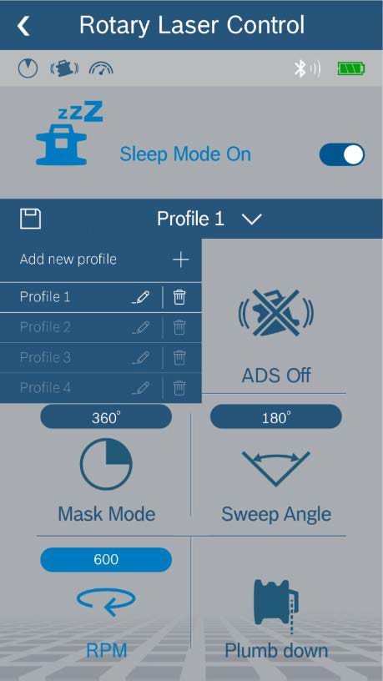
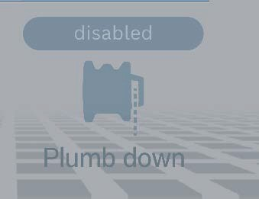
GRL 600 CHV
LEVELLING REMOTE – PROFILY
Uložte nastavení laseru, abyste je mohli snadno a rychle použít kdykoli
 Do profilu lze přidat následující nastavení zařízení :
 Nastavení sklonu
 ADS
 Mask Mode nebo výseč úhlu
 otáčky
 Funkce olovnice
 Profily lze vytvářet, přejmenovávat, mazat a používat

Slide 22
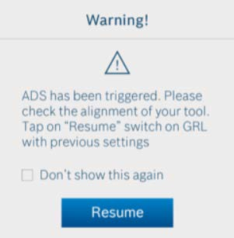
GRL 600 CHV
LEVELLING REMOTE – ADS
 Ve výchozím nastavení je funkce ADS aktivní
Pokud je spuštěna, vyskakovací okno a červená výstražná ikona na stavovém řádku upozorní uživatele na změny polohy zařízení GRL.
Po zapnutí ADS bude aktivní po 30 sekundách bez pohybu nástroje.

Slide 23
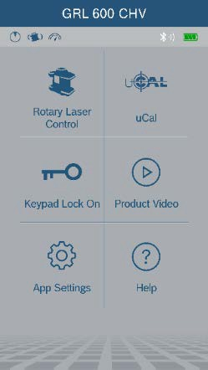
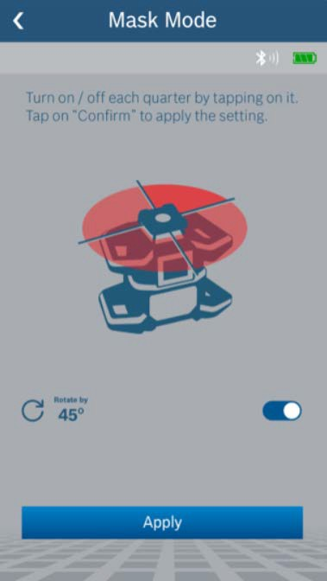
GRL 600 CHV
LEVELLING REMOTE – MASK MODE
Použijte režim masky, abyste se vyhnuli odrazům a rušení s jinými lasery aktivací laseru pouze v předdefinovaných výsečích.

Slide 24
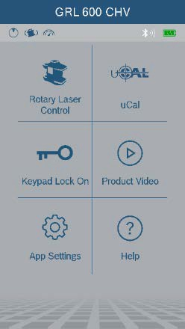
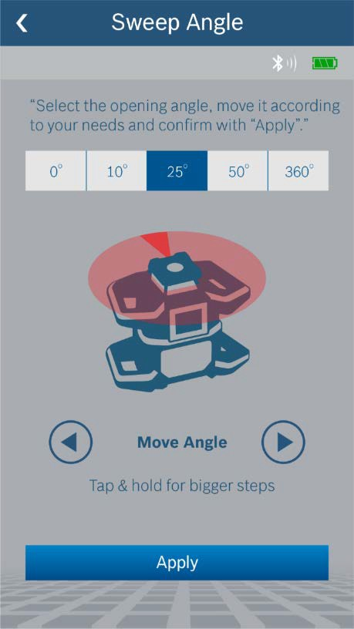
GRL 600 CHV
LEVELLING REMOTE – VÝSEČ ÚHLU
Nastavte úhel výseče laserového paprsku a posuňte jej ve směru nebo proti směru hodinových ručiček.
off

Slide 25
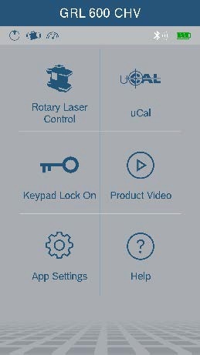
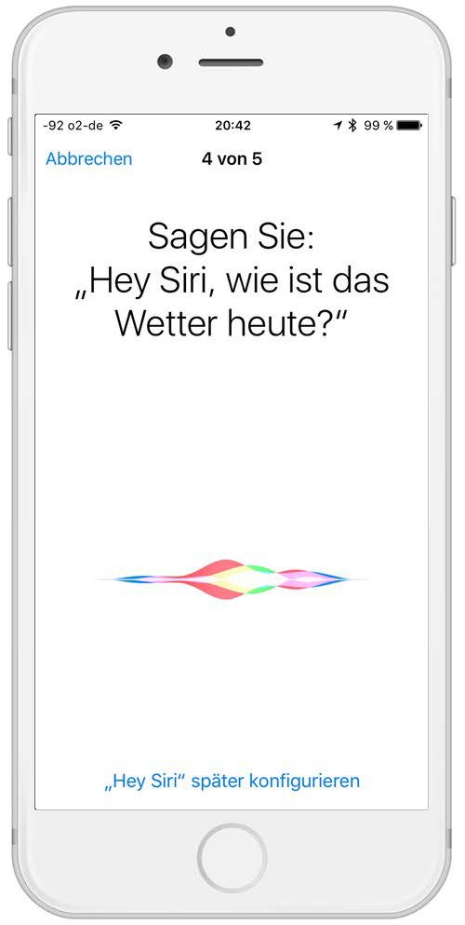

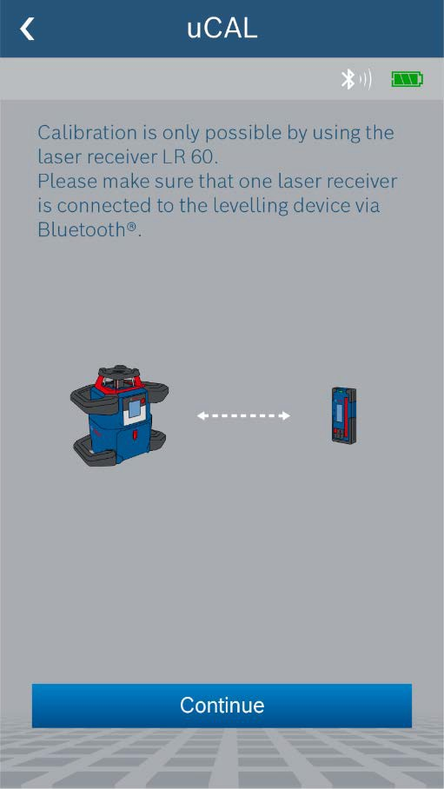
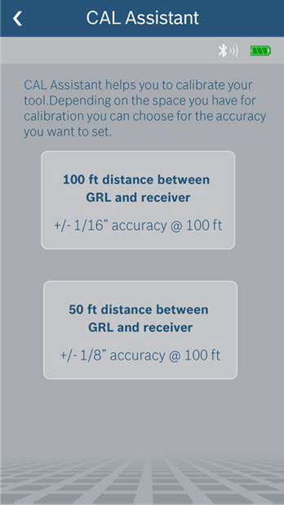
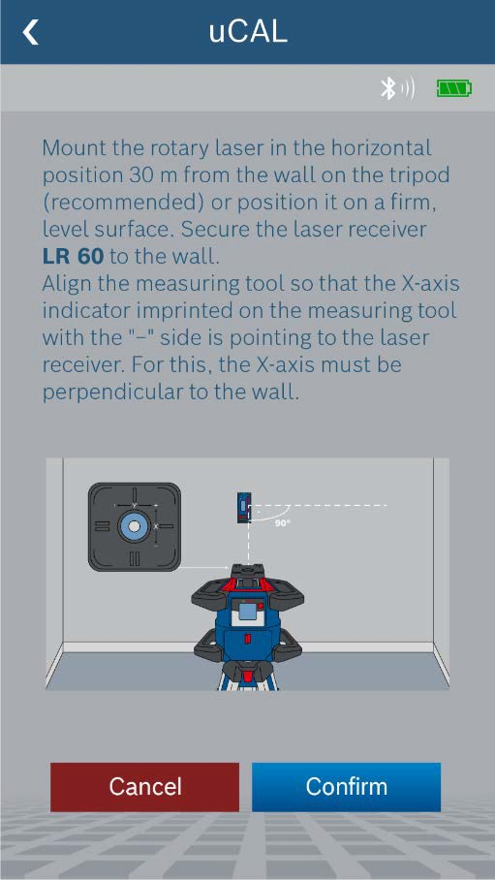

GRL 600 CHV
LEVELLING REMOTE – ASISTENT KALIBRACE (uCAL)
 Provede vás procesem kalibrace pro každou osu
Pro použití uCAL je nutné aktivní spojení mezi rotačním laserem a přijímačem (přijímač, který je součástí SoD, je již připojen)

Slide 26
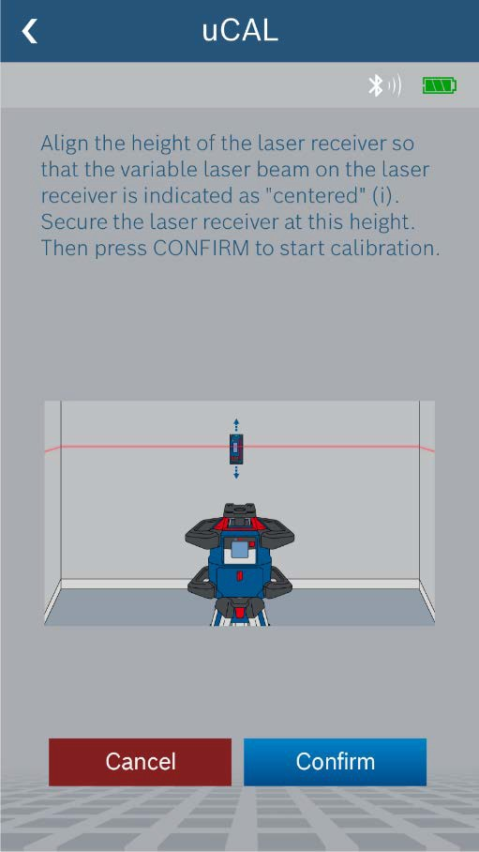
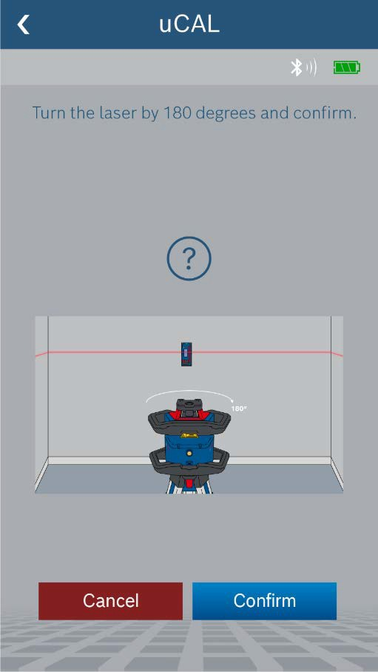
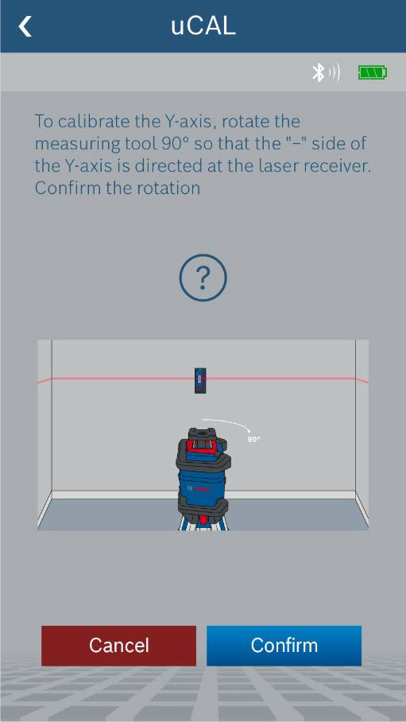
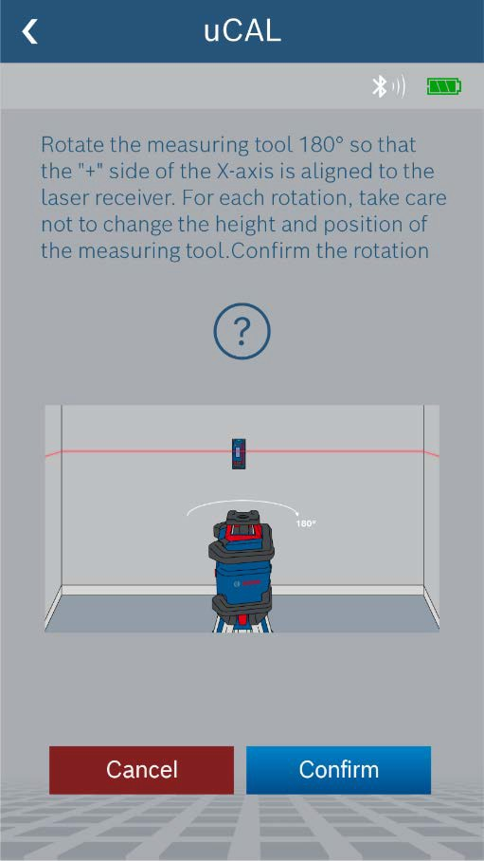
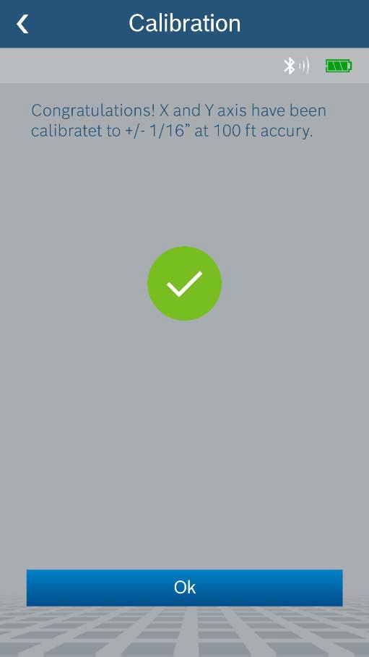

GRL 600 CHV
LEVELLING REMOTE – ASISTENT KALIBRACE (uCAL)

Slide 27
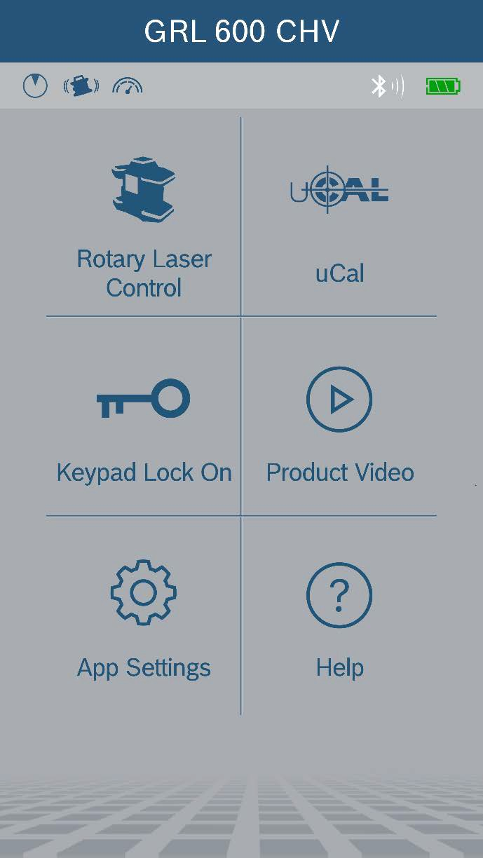
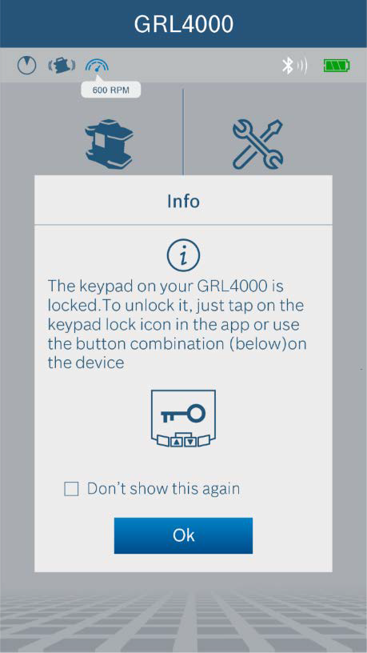



GRL 600 CHV
LEVELLING REMOTE – UZAMČENÍ KLÁVESNICE
Zamčení/odemknutí klávesnice na rotačním laseru.
 Rotační laser nelze ovládat pomocí klávesnice zařízení, pokud je zámek aktivní.
Zámek lze stále deaktivovat kombinací tlačítek (v případě vybité baterie smartphonu nebo poškozeného telefonu)

Slide 28
PŘEHLED MODELŮ

Slide 29
GRL 600 CHV
PŘEHLED MODELŮ A ROZSAH DODÁVKY
Model | SKU | EAN | Rozsah dodávky | Balení | Doporučená cena bez DPH
GRL 600 CHV EU | 0.601.061.F00 | 3.165.140.869.096 | GRL 600 CHV rotační laser, LR 60 přijímač s držákem RB 60, RC 6 dálkový ovladač, WM 6 držák na zeď, GBA 18V 4,0Ah ProCore akumulátor, GAL 18V-40 LI nabíječka, BA 1 adaptér na baterie, (4) D baterie, (4) AA baterie, červené brýle, červená cílová deska, popruhy na přichycení stativu na kufr, kufr | Kufr | 44170 CZK
GRL 600 CHV EU JiT Kit | 0.615.994.0P5 | 4.059.952.557.878 | GRL 600 CHV rotační laser, LR 60 přijímač s držákem RB 60, RC 6 dálkový ovladač, WM 6 držák na zeď, GBA 18V 4,0Ah ProCore akumulátor, GAL 18V-40 LI nabíječka, BA 1 adaptér na baterie, (4) D baterie, (4) AA baterie, červené brýle, červená cílová deska, popruhy na přichycení stativu na kufr, kufr BT 170 HD stativ, GR240 měřicí tyč | Kufr | 47500 CZK

